Slide 1
Občan, občianstvo

Slide 2
Kto je občan:
je príslušník štátu alebo obce, to znamená, že k nemu prináleží.
My sme občania Slovenskej republiky

Slide 3
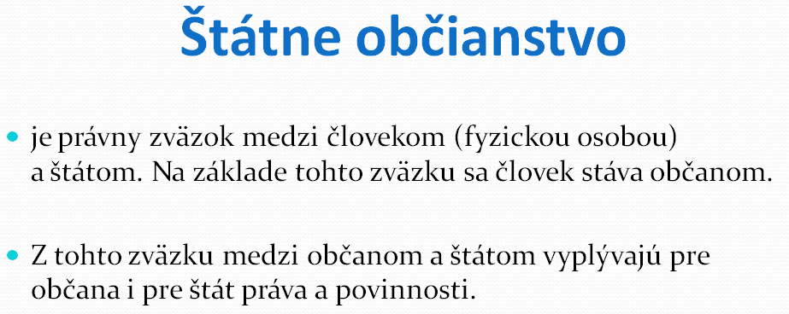

Slide 4
Štátne občianstvo môžeme získať:
narodením
manželstvom
žiadosťou

Slide 5
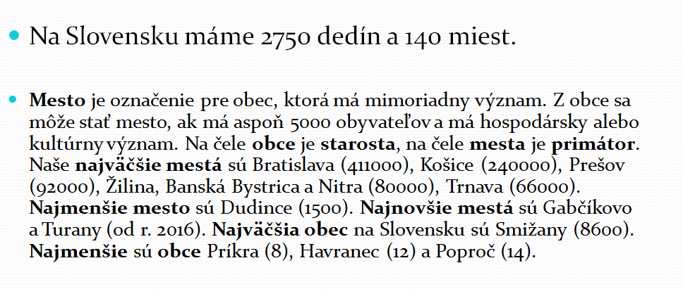
OBEC
je najmenšia samosprávna jednotka so súvislým domovým osídlením a vlastným názvom

Slide 6
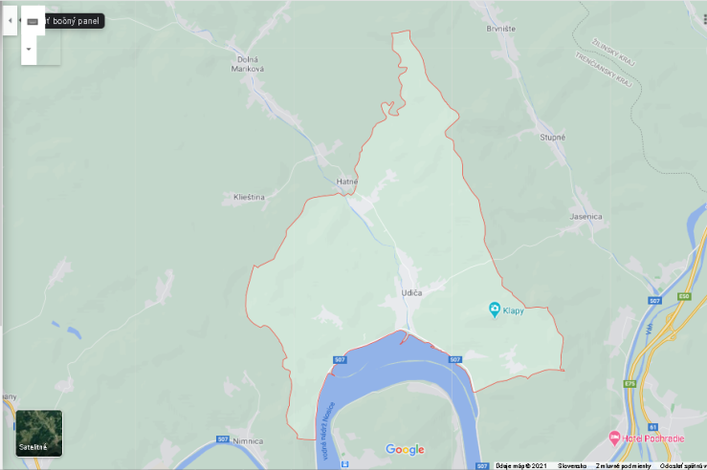
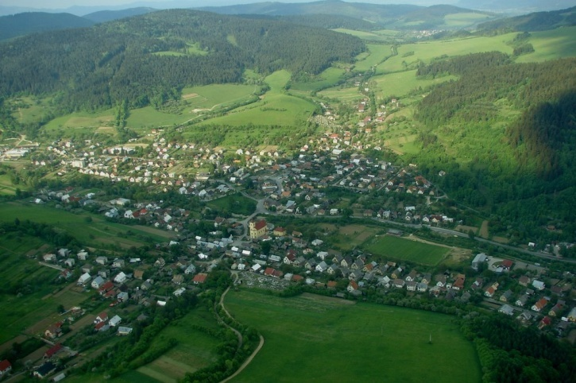
Obec, v ktorej sme sa narodili nazývame - RODISKO
Obec, v ktorej sme sa žijeme nazývame - BYDLISKO

Slide 7

Na vyjadrenie jedinečnosti sa používajú obecné / mestské symboly
* vlajka
* pečať
* erb
Každá obec je unikátna svojou geografickou polohou, skladbou obyvateľstva, históriou, folklórom
Dianie v obci sa zaznamenáva do obecnej kroniky

Slide 8
Cvičenie:
1. Navrhni názov svoje vlastnej obce
2. Svojej novej obci nakresli erb

Slide 9
DOVIDENIA

